Slide 1
FIoT专案
(Flex Internet of Things)

Slide 2


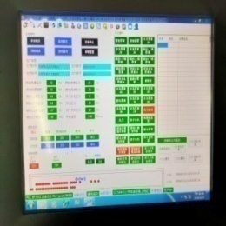
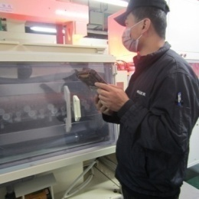
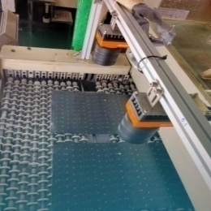
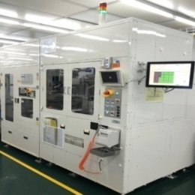
FIoT系统架构
参数智能化
1.云端参数
2.生产卡控
3.自动调参
4.自动比对
5.自动记录
数据连接化
1.AOI&电测&AVI
2.自动OK2Ship
3.EDA:SPI涨缩数据
4.冲贴一体机&电测
完成率
99.3%
↑
65.0%
整合
应用
导入工站
0→2个
品质系统化
1.异常管理系统
2.初件管理系统
3.LA管理系统
4.离群物料管理
数据中心
追溯全面化
1.头尾扫码
2.混料管控
3.面次管控
4.卡板追溯
读码率
99.92%
↑
99.00%
导入工站
0→20个
设备参数
数据上传
品质数据
自动&手动
自动&手动
自动化率
达成:81.09%
目标:90%
Barcode
自动
自动
条件参数
自动&手动
自动&手动
环境数据
制程数据

Slide 3
FIoT-数据上传自动化
截止时间 | 总数(项) | 可优化 | 已完成 | 待自动化 | 完成率
W48 | 44,811 | 40,675 | 36,336 | 4,339 | 81.09%
保留项目4,136项
序 | 项目 | 目前进度 | 负责人 | 预计 完成时间
1 | 裁切机生产日报表自动上传 | 通过读二维码码自动上传 | 周小龙 | 已完成
2 | 镭射车间温湿度自动上传 | 已实现从机房抓取数据上传 | 宋嘉祺 | 已完成
3 | RTR酸洗日报表自动上传优化 | 已优化，节省1.04H/D | 周小龙 | 已完成
4 | 自动上传 取消点检 | 黑影3#压力表、流量取消点检 | 巫东梁 | 11/27
5 |  | 喷砂6#压力表、流量取消点检 | 徐伟 | 11/27
6 | 无尘室落尘量测数据自动上传 | 共用曝光的上传程式,确认可以使用，测点分开设置避免重复 | 宋嘉祺 叶俊 向鹏 | 11/30
(包括:Station monitor项目等)
9.2%
9.7%
已完成
36,336项
81.09%
待完成4,339项
(包括:进行中的参数一体化+压力表/流量计数据)

Slide 4
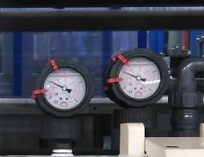
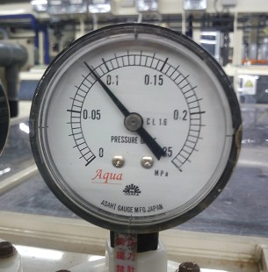
表单点检方案对比
Summary：
目前厂内采用方案一的点检方式，对比其它两个新方案如下
No. | 项目 | 方案一 | 方案二 | 方案三
1 | 方案简介 | 按项目顺序点检,手动key in数据 | 按项目顺序点检，目视判定指针是否在管控范围内并用pad拍照上传佐证，不key in具体数值 | 按项目顺序进行拍照，系统自动识别出表盘数值并判定是否在范围内
2 | 图片说明
3 | 优点 | 无 | 取消key in,仅拍照上传 | 1.操作方便，取消key in 2.系统识别、判定结果可信度高
4 | 缺点 | 1.手动key in结果不能保证准确性且有可能数据造假 2.费时：需要人为识别并填入 | 1.需人为判定,没有记录具体数据 2.由于存储照片,系统容量要求更大 | 1.要实现系统自动判定有难度，程式待优化与照片清晰度要求高 2.由于存储照片,系统容量要求更大
5 | 流程 | 定位→判定→读数→key in→上传 | 定位→判定→拍照→上传 | 定位→拍照→上传
6 | 目前进度 | 目前点检做法 | 表单拍照上传此功能已实现 | 图像识别正在研究中
人工key in
OK
0.09

Slide 5
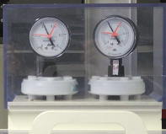



表单拍照点检流程图
Pad打开表单
按序点检项目
项目 | 拍照 | 数值
水洗1#上喷压
点击拍照
系统识别图片
项目 | 拍照 | 数值
水洗1#上喷压 |  | 1.0
水洗1#
每个表头会
张贴二维码
自动填入数值
图片要留存
自动判定
NG
OK
点检
下一项
提醒确认调整后再重新拍照

Slide 6
Q&A

